Slide 1

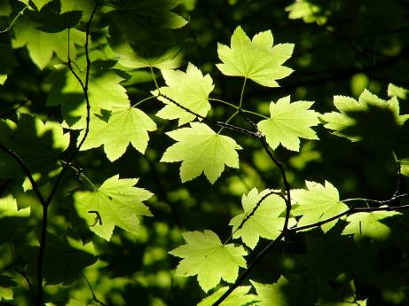

Fotosynthese I
Am Anfang war das Licht –
die Primärreaktion
Autor: Jörg Wolter
© Feng Yu, dreamstime.com

Slide 2
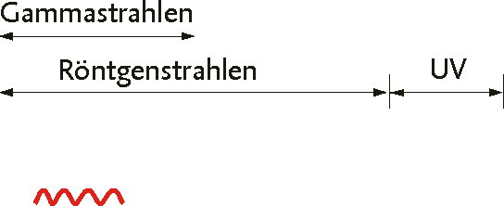
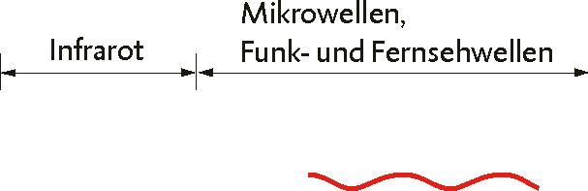
Warum sehen Pflanzen im Sonnenlicht eigentlich grün aus?
Die Erklärung liefert das elektromagnetische Spektrum:
Je kleiner die Wellenlänge, desto energiereicher sind die Wellen.
Große Wellenlängen sind energiearm.
Strahlung < 300 nm kann DNA zerstören →
Hautkrebs.
Strahlungen > 720 nm werden vom Wasserdampf und CO₂ absorbiert.
Gammastrahlen können Atomkerne verändern.

Slide 3
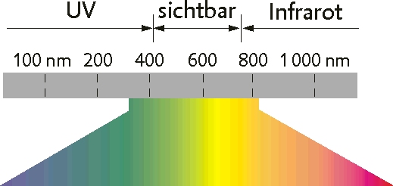

Warum sehen Pflanzen im Sonnenlicht eigentlich grün aus?
Die Erklärung liefert das elektromagnetische Spektrum:
Das sichtbare Licht ist nur ein Ausschnitt
aus dem elektromagnetischen Spektrum.
Auch beim sichtbaren Licht gilt:
Je kleiner die Wellenlänge, desto energiereicher ist die Strahlung!

Slide 4







Unsere Frage war doch:
Warum sehen Pflanzen im Sonnenlicht eigentlich grün aus?
Was geschieht mit den anderen Lichtanteilen?
Grüne Pflanzen sind grün,
weil sie die grünen Lichtanteile des sichtbaren Lichts reflektieren.
Besonders die blauen und roten Lichtanteile
werden von den Pflanzen absorbiert.

Slide 5
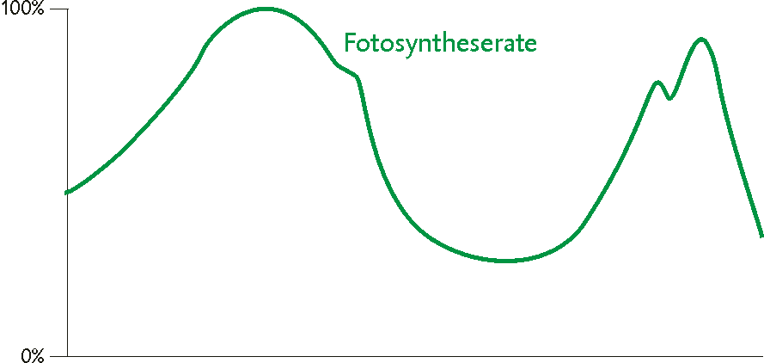
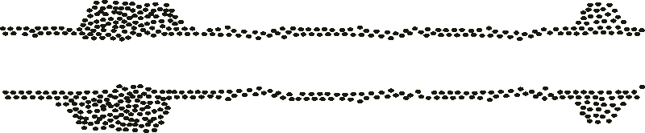
Was macht die Pflanze mit den absorbierten Lichtanteilen?
Dies zeigt z. B. der Engelmannsche Bakterienversuch:
Eine Fadenalge
wird mit den Spektralfarben bestrahlt.
Die Fotosyntheserate wird
sichtbar am unterschiedlichen
Wachstum von
aeroben Bakterien.

Slide 6
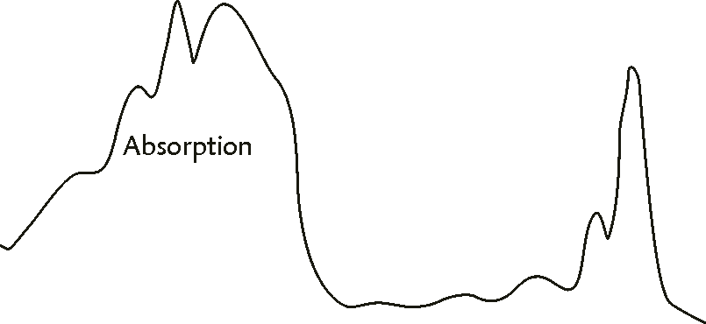
Vergleich von Absorption und Fotosyntheserate
Die Absorptions-
maxima von blauem
und rotem Licht sind
fast kongruent mit den Fotosyntheseraten bei blauem und rotem Licht.

Slide 7
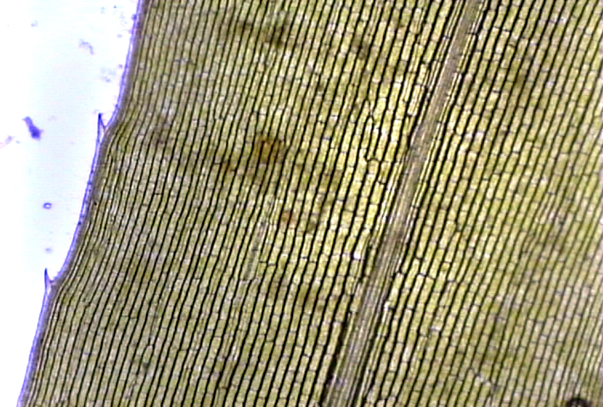
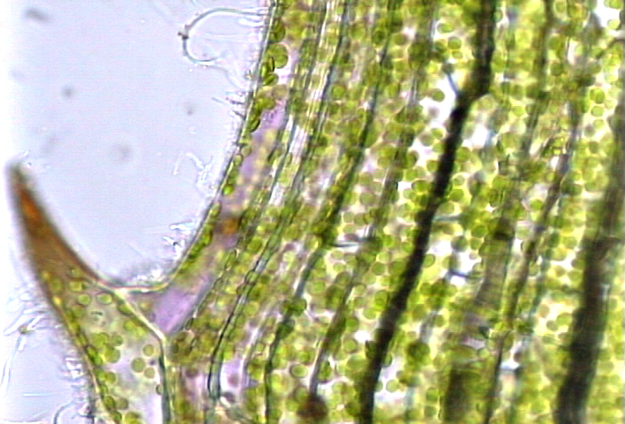
Die Orte der Fotosynthese sind die Chloroplasten,
z. B. bei der Wasserpest (Elodea canadensis).
© David Byres, FCCJ South Campus
© David Byres, FCCJ South Campus

Slide 8
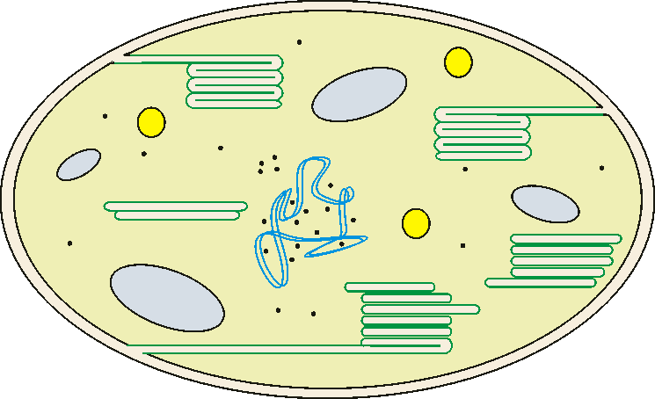
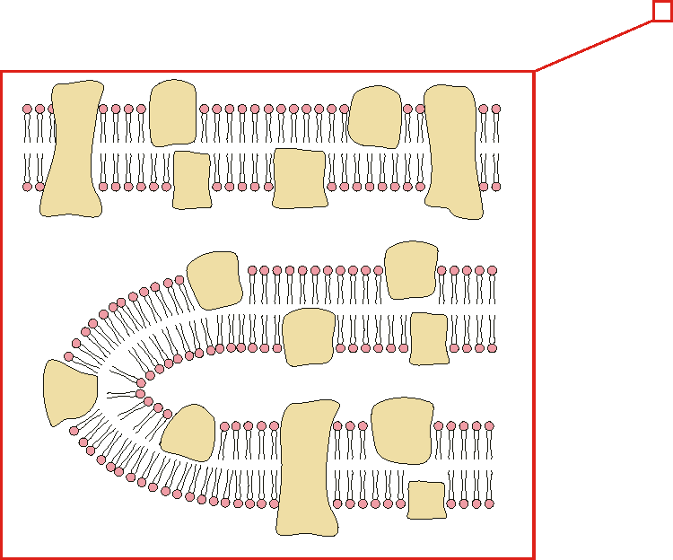
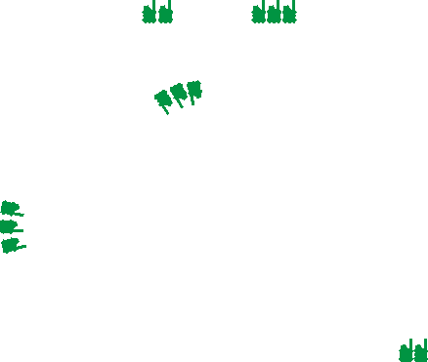
Ein Chloroplast in 150 000facher Vergrößerung
Proteinkomplexe mit Farbstoffen
färben die Pflanzen grün.
Thylakoidausschnitt:
ca. 2 000 000fach vergrößert

Slide 9
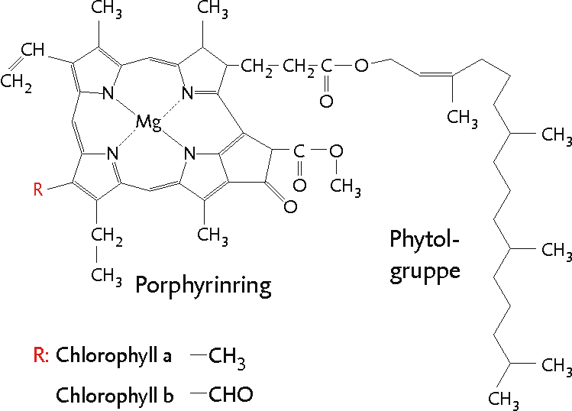
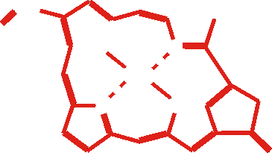
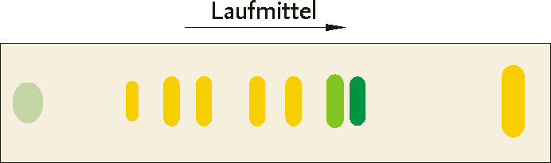
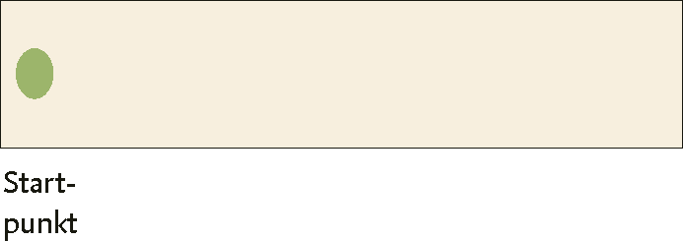
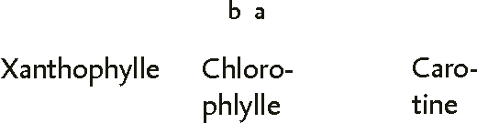
Die unterschiedlichen Blattfarbstoffe kann man
mittels Dünnschichtchromatographie auftrennen:
Die wichtigsten Farbstoffe sind
Chlorophyll a und b.
Konjugierte Doppelbindungen, d. h. vorliegende π-(pi)-Elektronen,
können durch Lichtquanten angeregt werden.
Abhängig von den Proteinen, mit denen die Chlorophylle einen Komplex bilden, besitzen sie unterschiedliche Absorptionsmaxima.

Slide 10
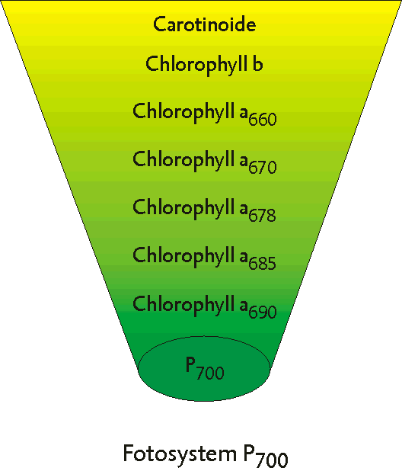

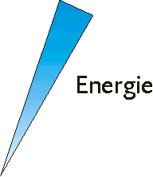
In Thylakoidmembran sitzen die Farbstoffe eng gepackt.
Ca. 300 bilden ein Farbstoffkollektiv oder Fotosystem.
Jedes Molekül ist nach seinem Absorptionsmaximum im roten Spektralbereich benannt
(z. B. 660 nm).
Die verschiedenen Farbstoffe
haben also unterschiedliche Absorptionsmaxima.
Die Wellenlänge nimmt zu
und damit die Energiemenge ab,
die das Farbmolekül aufnimmt.
Deshalb gibt es ein Energiegefälle.

Slide 11

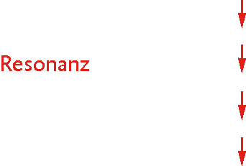

Aufnahme und Weiterleitung der Lichtenergie in einem Fotosystem
Chlorophyll a (P₇₀₀) gibt bei Absorption von passendem Licht-quanten oder Resonanzenergie ein Elektron ab → Oxidation.

Slide 12
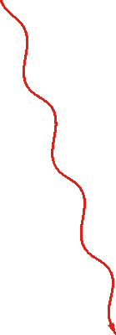


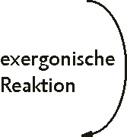
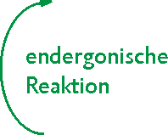
Was passiert mit einem Elektron, wenn Chlorophyll rotes Licht (oder die entsprechende Resonanzenergie) absorbiert?
Die Energie des Elektrons wird entweder frei als Wärme oder Licht (Fluoreszenz) …
oder ermöglicht die endergonische Reaktion der Fotosynthese.
Das Elektron fällt auf den Grund-
zustand zurück und gibt
die Energie dabei wieder ab.
Das Elektron erreicht durch die absorbierte Lichtenergie den
1. Anregungszustand.

Slide 13





Was passiert mit einem Elektron, wenn Chlorophyll blaues Licht (oder die entsprechende Resonanzenergie) absorbiert?
Das Elektron fällt schnell auf
den 1. Anregungszustand zurück,
die Energie wird als Wärme abgegeben.
Das Elektron fällt auf den Grundzustand zurück. Energie wird nicht als Wärme oder Fluoreszenz frei, wenn die Reaktion
an die endergonische Reaktion
der Fotosynthese gekoppelt ist.
Das Elektron erreicht den 2. Anregungszustand.
Ein blaues Lichtquant hat mehr Energie als ein rotes!

Slide 14

Bei der Absorption von roten (energiearmen) Lichtquanten
und blauen (energiereichen) Lichtquanten gilt:
Es kann nur die Energiedifferenz zwischen dem 1. Anregungs-zustand und dem Grundzustand genutzt werden:
~ 170 kJ (mol Photon)^{–1}

Slide 15




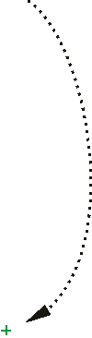
Schema der Primärreaktion im Chlorophyll a I des Fotosystems I
Chlorophyll a I (P₇₀₀) erreicht durch Elektronenanregung ein höheres Energieniveau,
ein angeregtes e– wird an einen Elektronenakzeptor abgegeben.
Oxidiertes Chlorophyll fällt auf den Grundzustand zurück.

Slide 16
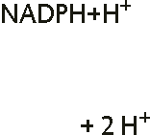


Schema der Primärreaktion der Fotosynthese
Das Elektron des Akzeptors wird auf Ferredoxin übertragen.
Ferredoxin überträgt das Elektron weiter auf NADP⁺. NADP⁺ wird dabei reduziert.
Zur Bildung von NADPH + H⁺ werden 2 e– sowie 2 H⁺ benötigt.
Übrig bleibt eine „Elektronenlücke“
beim P⁺₇₀₀ .

Slide 17


Schema der Primärreaktion im Chlorophyll a II des Fotosystems II
Chlorophyll a II (P₆₈₀) erreicht durch Elektronenanregung ein höheres Energieniveau,
ein angeregtes e– wird an einen Elektronenakzeptor abgegeben.
Oxidiertes Chlorophyll fällt auf den Grundzustand zurück.

Slide 18

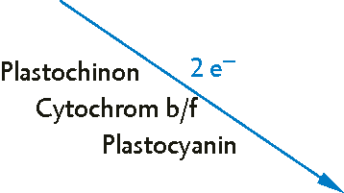
Schema der Primärreaktion der Fotosynthese
Die Elektronen des Akzeptors werden über eine Kette von Redoxsystemen auf das oxidierte Chlorophyll a I des Fotosystems I übertragen. Es wird dabei reduziert.
Jedes Elektron verliert dabei an Energie, die zum Transport von 2 H⁺-Ionen
über die Thylakoidmembran genutzt wird.
Übrig bleibt eine „Elektronenlücke“
beim P⁺₆₈₀.

Slide 19
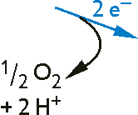
Schema der Primärreaktion der Fotosynthese
Wasser werden in einer Oxidation zwei Elektronen entzogen.
⇒ Fotolyse des Wassers

Slide 20
Die Primärreaktion der Fotosynthese im Schnelldurchlauf:
Das Schema ist so noch nicht ganz fertig!
nichtzyklischer Elektronentransport

Slide 21


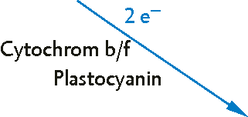
Schema der Primärreaktion der Fotosynthese
Gibt es zu viel NADPH + H⁺ (und damit zu wenig NADP⁺),
fällt der Elektronentransport vom Ferredoxin zum NADP⁺ aus.
Die Elektronen fließen stattdessen vom Ferredoxin zum Cytochrom b/f zurück.
Am zyklischen Elektronentransport
ist nur das Fotosystem I beteiligt.

Slide 22
Schema der Primärreaktionen der Fotosynthese
noch einmal im Überblick
nicht
zyklischer Elektronentransport

Slide 23
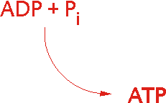
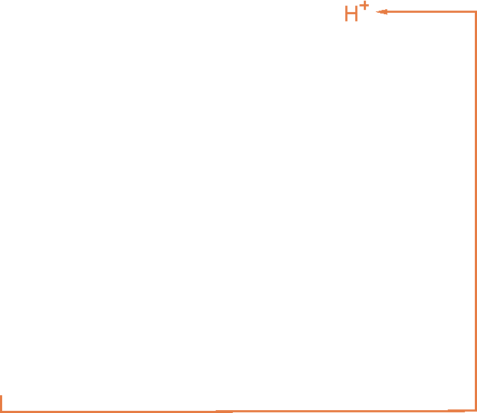
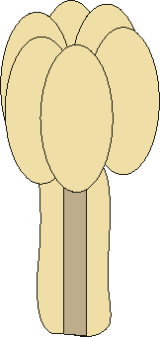

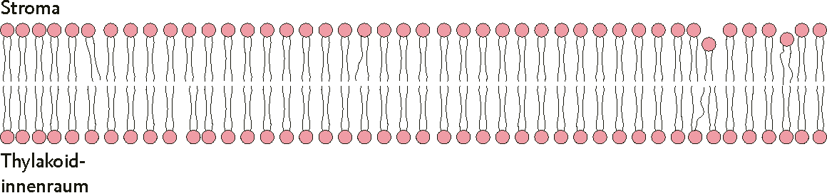
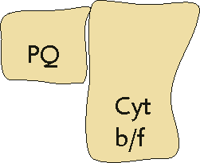
Fotophosphorylierung
Beim Transport von H⁺-Ionen über die Thylakoidmembran in der Primärreaktion der
Fotosynthese wird ein Protonengradient aufgebaut.
Beim Ausgleich des Protonengradienten wird mit der gespeicherten Energie ATP aufgebaut. Pro 3 – 4 H⁺-Ionen entsteht ein Molekül ATP.

Slide 24
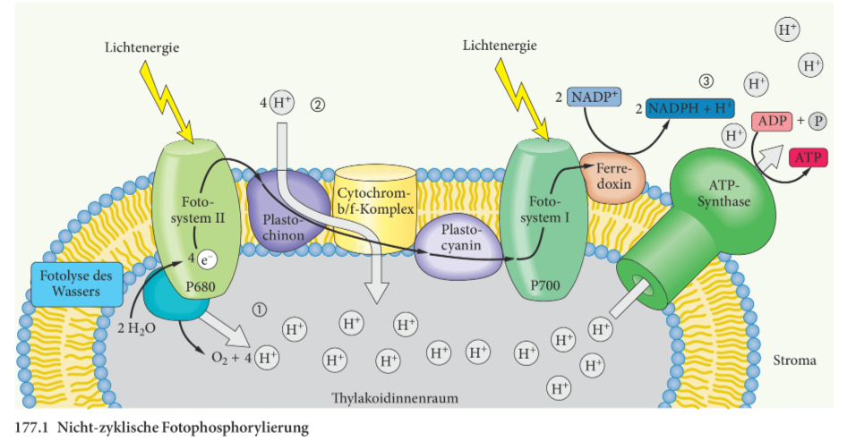
Die Primärreaktion in der Thylakoidmembran

Slide 25
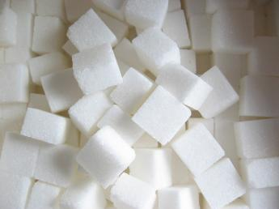
Die Produkte der Primärreaktion nach dem Transport
von 2 mol Elektronen
1 mol NADPH+H⁺
1,5 mol ATP
fließen anschließend in die Sekundärreaktion der Fotosynthese.
Am Ende beider Reaktionen hat
die Pflanze die mit den Fotosynthese-
Pigmenten eingefangene Lichtenergie
in Form von Zucker gespeichert.
© Pat Herman, dreamstime.com

Slide 26
ENDE
© 2006 Stark Verlagsgesellschaft & Co. KG

